Slide 1
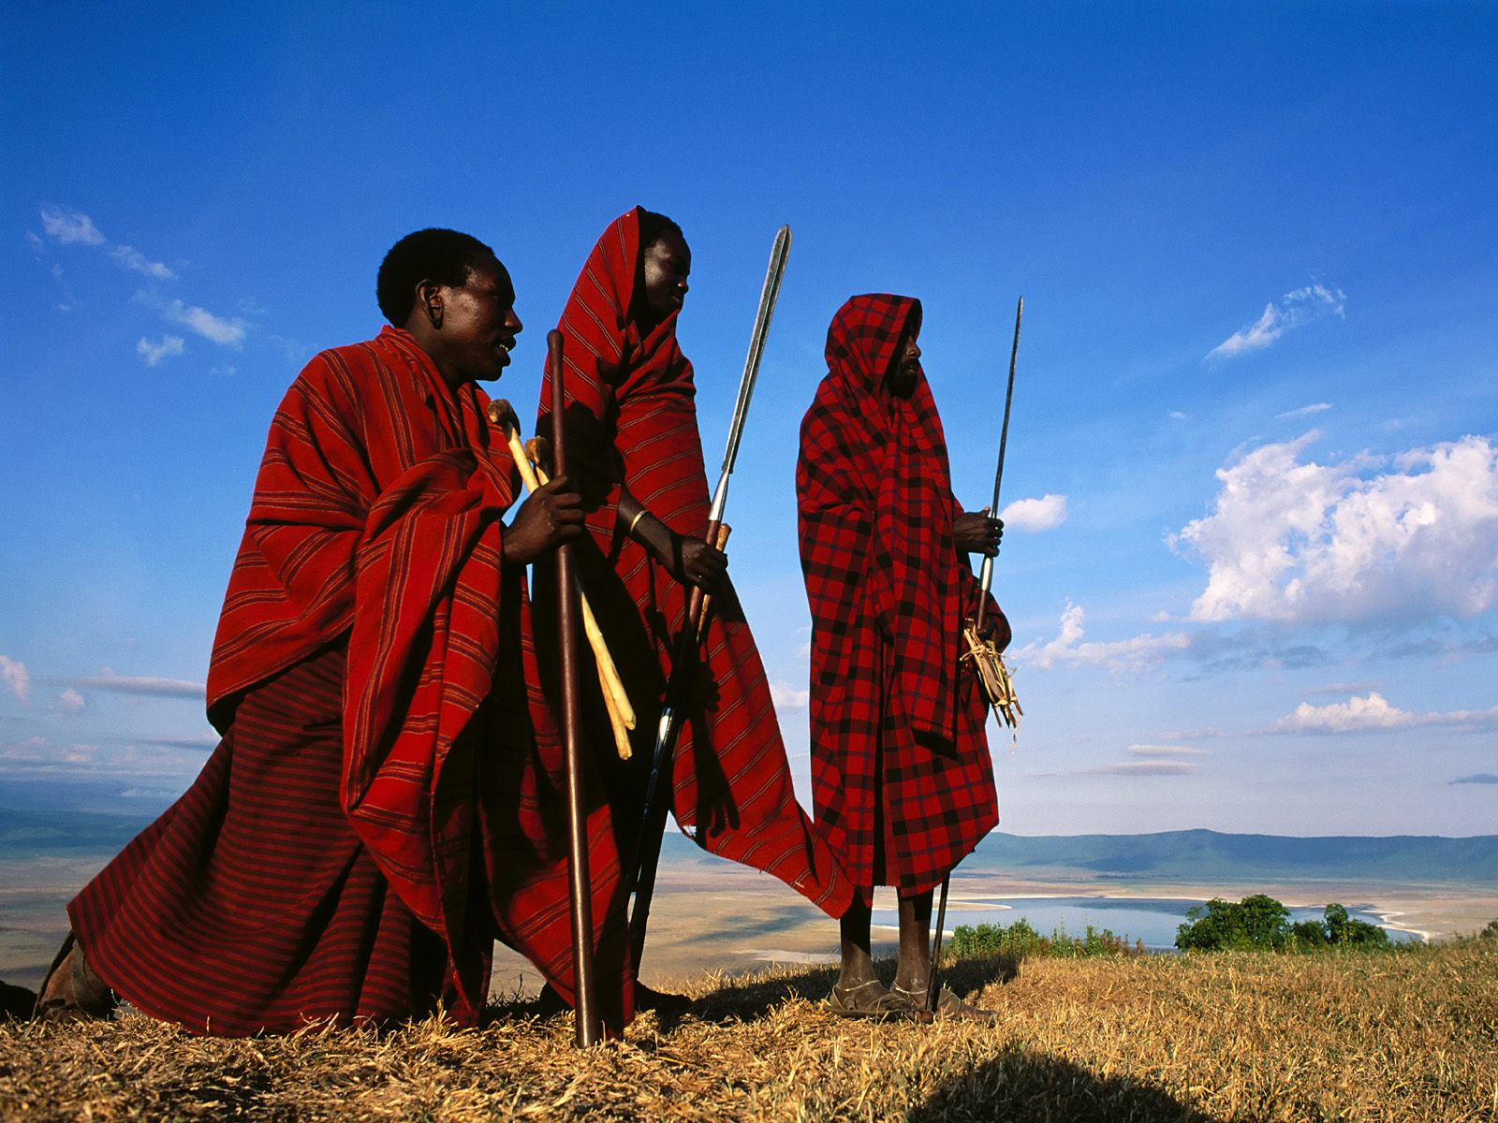
Плем'я Африки

Slide 2
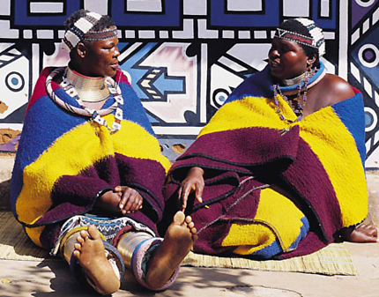
Ама-ндебеле
Проживає в Південній Африці, головним чином на території колишньої провінції Трансвааль

Slide 3
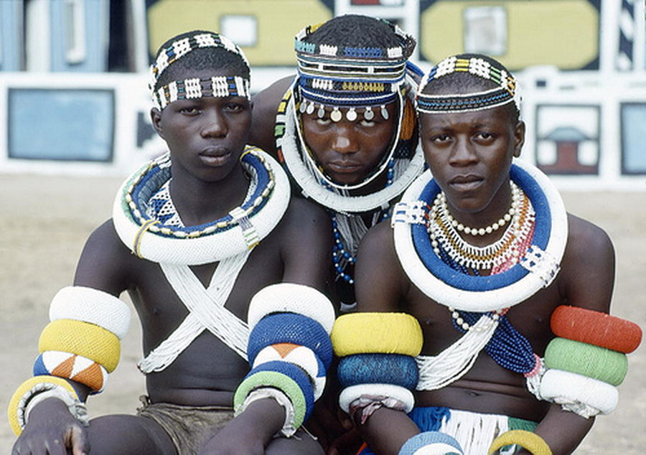

Slide 4
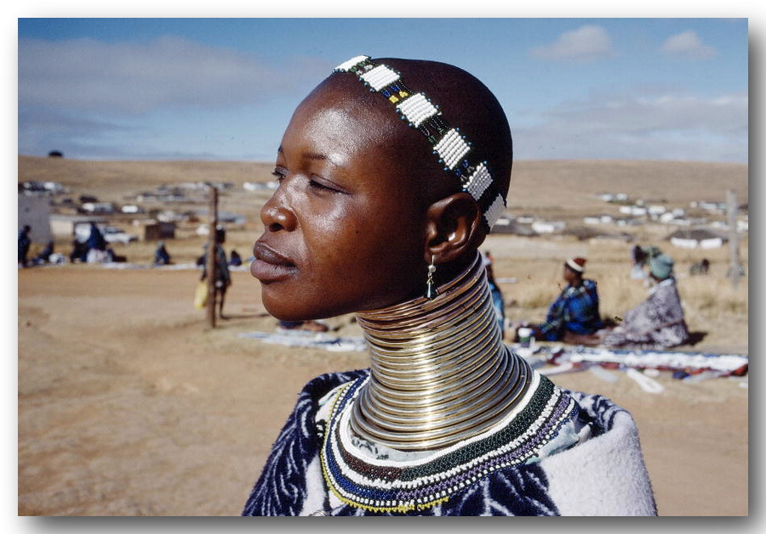
Жінка з самою довгою шиєю вважалася найкрасивішою у ама-ндебеле

Slide 5
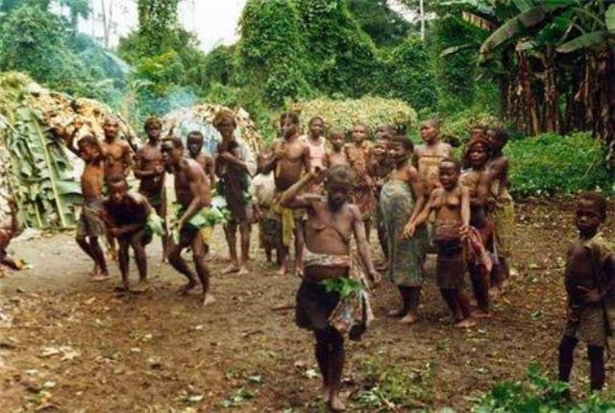
Пігмеї
Акка - відкрите Швейнфуртом плем'я карликів в Центральній Африці, приблизно між 1 і 2° пн. шир

Slide 6
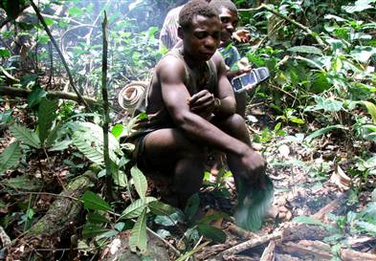

Slide 7
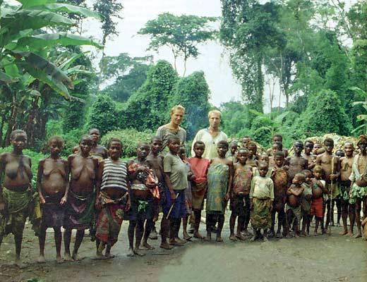
Акка - зло, що уникає людей, мисливське плем'я, у вищій мірі винахідливе в ставці пасток і капканів.

Slide 8
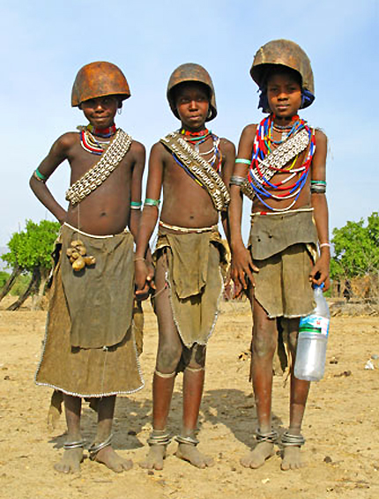
Арборе
У селі Арбор живуть представники народності арбор, що нараховує приблизно 4,5 тис. чол.

Slide 9
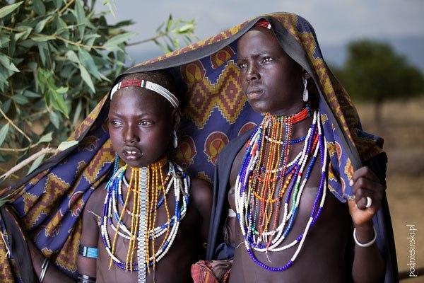

Slide 10
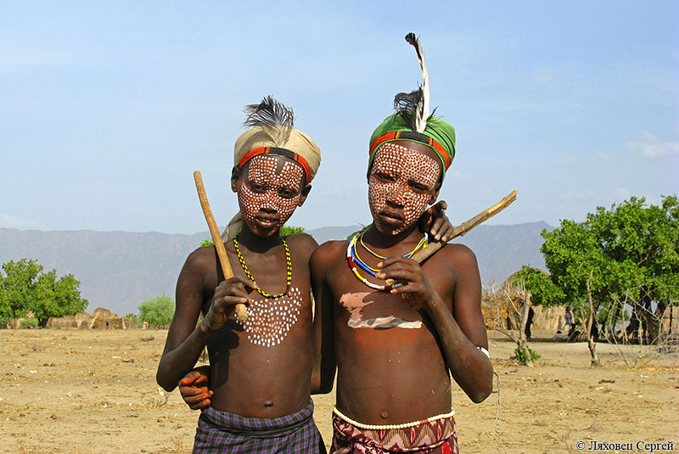

Slide 11
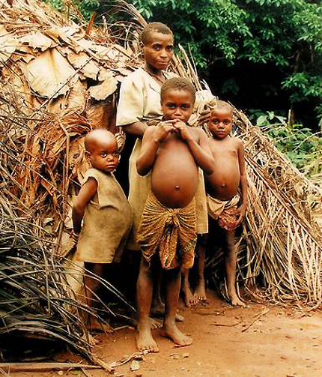
Бака
Найбільш поширене плем'я пігмеїв у Камеруні

Slide 12
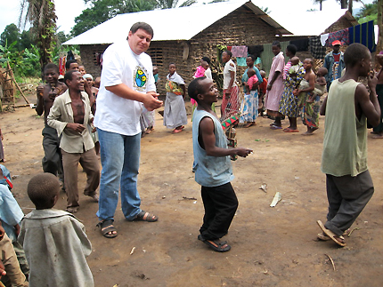
Бамбути
Бамбутиплем’я у Заїрі

Slide 13
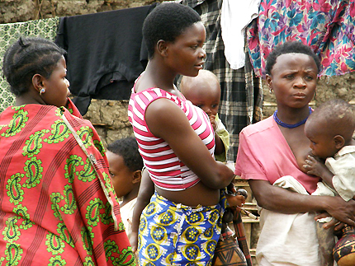

Slide 14
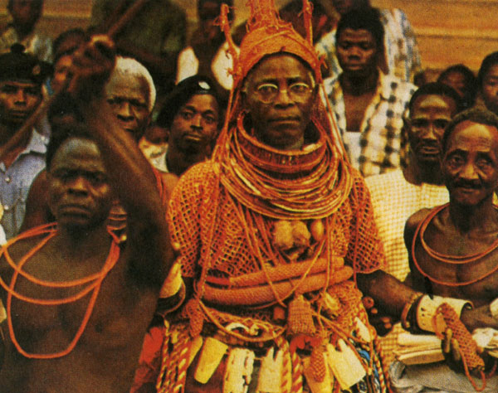

Slide 15
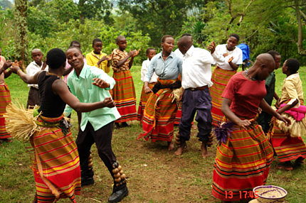
Бакіга
Плем'я Бакига бакига - «люди, які багато працюють»

Slide 16
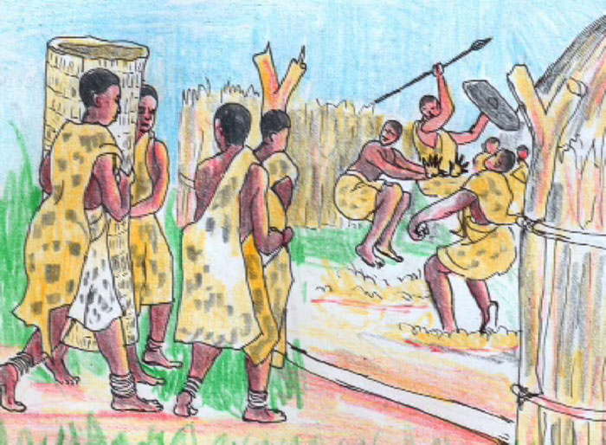
Жахливим аспектом їх культури було жорстоке покарання, якому піддавалися незаміжні вагітні жінки

Slide 17
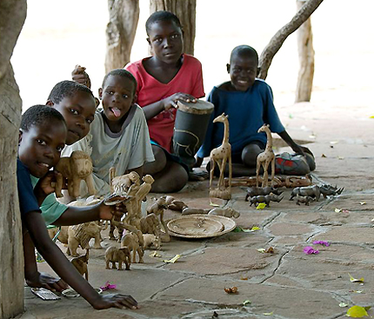
Бамум
Живуть у великих селах, які складаються з чотирикутних хатин з земляними стінами і конусоподібної покрівлею, покритою соломою

Slide 18
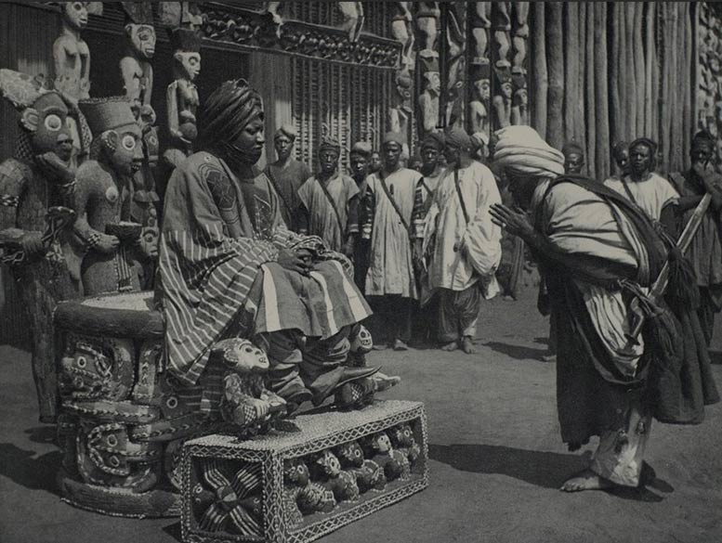

Slide 19
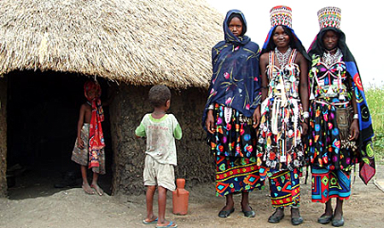
Бороро

Slide 20
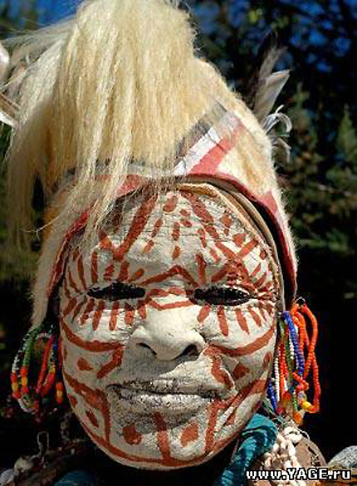
Юнаки з племені Бороро з нагоди Ворсо, щорічного свята, що знаменує кінець сезону дощів і пробудження природи, посилено фарбуються і вбираються.

Slide 21
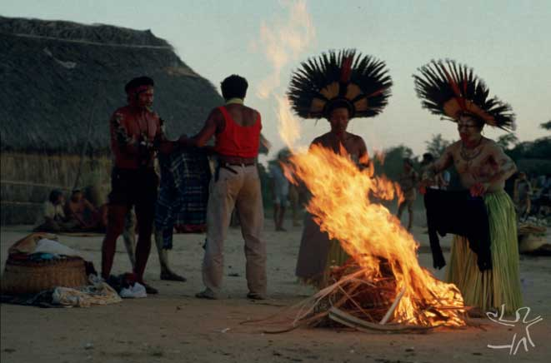

Slide 22
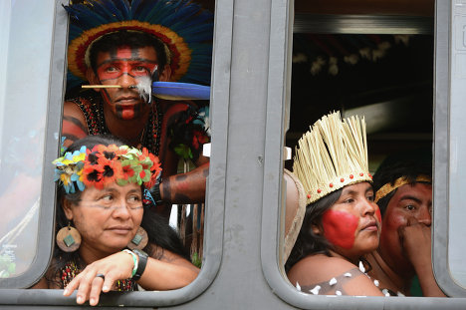

Slide 23
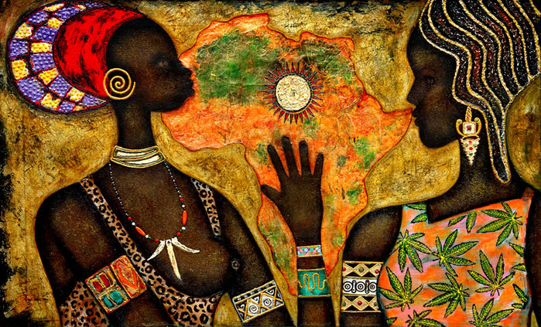
дякую за увагу

